Slide 1
数据库系统教程
第2章 数据模型与数据库结构
Notes:
开场白：

Slide 2
第2章 数据模型与数据库结构
2.1 数据和数据模型
2.2 概念层数据模型
2.3 组织层数据模型
2.4 面向对象数据模型
2.5 数据库结构
Notes:
在本页讲述演示内容，先进行简单介绍

Slide 3
2.1 数据和数据模型
现实世界的数据是散乱无章的，散乱的数据不利于人们对其进行有效的管理和处理。
因此，必须把现实世界的数据按照一定的格式组织起来，以方便对其进行操作和使用。
在用数据库技术管理数据时，数据被按照一定的格式组织起来，比如二维表结构，以使数据能够被更高效地管理和处理。

Slide 4
2.1.1 数据与信息
描述事物的符号记录称为数据。
将从数据中获得的有意义的内容称为信息。
数据有一定的格式，这些格式的规定是数据的语法，而数据的含义是数据的语义。
数据是信息存在的一种形式，只有通过解释或处理才能成为有用的信息。

Slide 5
示例
数据：
  （张三，9912101，男，1981，计算机系，应用软件）
解释：
  张三是9912101班的男生，1981年出生，计算机系应用软件专业。
数据
解释
信息

Slide 6
数据的静态特征
数据的基本结构
  学生的学号、姓名、性别、出生日期
数据间的联系
  学生选课中的学号与学生基本信息中的学号
数据取值范围约束
  考试成绩在0～100分之间

Slide 7
动态特征
指对数据可以进行的操作以及操作规则。
对数据库数据的操作主要有
  查询数据
  更改数据：插入、删除和更新
一般将对数据的静态特征和动态特征的描述称为数据模型三要素

Slide 8


2.1.2 数据模型
对于模型，人们并不陌生。
  建筑模型 飞机模型
计算机中的模型是对事物、对象、过程等客观系统中感兴趣的内容的模拟和抽象表达，是理解系统的思维工具
数据模型(data model)也是一种模型，它是对现实世界数据特征的抽象。

Slide 9
数据模型（续）
数据库管理系统是基于某种数据模型对数据进行组织的，因此，了解数据模型的基本概念是学习数据库知识的基础。
在数据库领域中，数据模型用于表达现实世界中的对象，即将现实世界中杂乱的信息用一种规范的、形象化的方式表达出来。

Slide 10

数据模型（续）
数据模型即要面向现实世界，又要面向机器世界，因此需满足三个要求:
  能够真实地模拟现实世界;
  容易被人们理解;
  能够方便地在计算机上实现。

Slide 11
数据模型（续）
数据模型实际上是模型化数据和信息的工具。根据模型应用的不同目的，可以将模型分为两大类：
概念层数据模型（概念模型），从数据的语义视角来抽取模型，是按用户的观点来对数据和信息进行建模。
组织层数据模型（组织模型）。从数据的组织层次来描述数据。

Slide 12
概念层数据模型
从数据的应用语义视角来抽取现实世界中有价值的数据并按用户的观点对数据进行建模。
主要用在数据库的设计阶段，
与具体的数据库管理系统无关，
与具体的实现方式无关。

Slide 13
组织层数据模型
从数据的组织方式来描述数据。主要有：
  层次模型
  网状模型
  关系模型
  对象-关系模型
是从计算机系统的观点对数据进行建模，
与所使用的数据库管理系统有关。

Slide 14
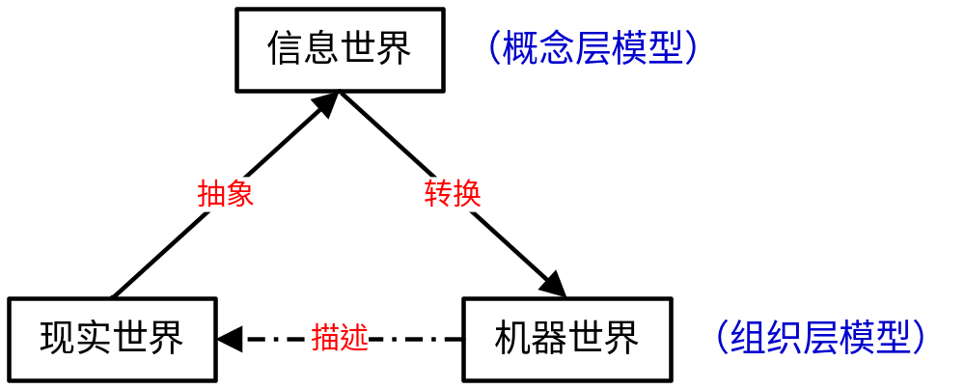
从现实世界到机器世界的过程

Slide 15
2.2 概念层数据模型
基本概念
实体-联系模型

Slide 16
基本概念
概念层数据模型是指抽象现实系统中有应用价值的元素及其关联关系，反映现实系统中有应用价值的信息结构，并且不依赖于数据的组织层数据模型。
用于对信息世界建模，是现实世界到信息世界的第一层抽象，是数据库设计人员进行数据库设计的工具，也是数据库设计人员和业务领域的用户之间进行交流的工具。

Slide 17
基本概念（续）
概念层数据模型应该：
  具有较强的语义表达能力；
  能够方便、直接地表达应用中的各种语义知识
  简单、清晰，易于被用户理解。
是面向用户、面向现实世界的数据模型，与具体的DBMS无关。
常用概念模型：实体-联系模型、语义对象模型

Slide 18
实体-联系模型
由P. P. S. Chen于1976年提出，即通常所说的E-R方法。
这种方法由于简单、实用，因此得到了广泛的应用，也是目前描述信息结构最常用的方法。
实体-联系方法使用的工具称为E-R图
也把这种描述结果称为E-R模型。

Slide 19
实体-联系模型
实体
属性
联系

Slide 20
实体
具有公共性质的可相互区分的现实世界对象的集合。例如：
  学生、课程、职工
在E-R图中用矩形框表示具体的实体，把实体名写在框内。
学生

Slide 21
实体与实例
实体中每个具体的记录值（一行数据），称为实体的一个实例。
有些书也将实体称为实体集或实体类型，而将每行具体的记录称为实体。
实体
实例

Slide 22

属性
描述实体或者联系的性质或特征的数据项。
学号
姓名
性别
年龄
……

Slide 23
标识属性
能够唯一标识实体的一个属性或最小的一组属性（称为属性集或属性组）称为实体的标识属性，
称为实体的码。
例如，“学号”就是学生实体的码。

Slide 24
属性的表示方式
用圆角矩形或椭圆框表示，框内写上属性名，并用连线连到相应实体。
学号
姓名
性别
学生

Slide 25
联系
联系是数据之间的关联集合，是客观存在的应用语义链 。
实体内部的联系：一个实体内属性之间的联系。
  职工中的职工号和此职工的部门经理号
实体之间的联系：不同实体之间的联系。
  课程和学生实体之间存在选课联系。

Slide 26
联系的表示方式
实体之间的联系用菱形框表示，框内写上联系名，并用连线与有关的实体相连。
实体1
联系名
实体2

Slide 27
联系的种类
一对一联系(1:1)
一对多联系(1:n)
多对多联系(m:n)

Slide 28
一对一联系（1:1）
如果实体A中的每个实例在实体B中至多有一个（也可以没有）实例与之关联，反之亦然，则称实体A与实体B具有一对一联系，记作：1:1

Slide 29
一对一联系的例子
部门和正经理（假设一个部门只有一个正经理，一个人只当一个部门的经理）、系和正系主任（假设一个系只有一个正主任，一个人只当一个系的主任）都是一对一联系。
经理
1
管理
1
部门

Slide 30
一对多的联系
如果实体A与实体B之间存在联系，并且对于实体A中的一个实例，实体B中有多个实例与之对应；而对实体B中的任意一个实例，在实体A中都只有一个实例与之对应，则称实体A到实体B的联系是一对多的，记为1 : n

Slide 31
一对多联系的例子
有部门和职工两个实体，并且有语义：一个部门可以有多名职工，但是一个职工只在一个部门工作。则部门和职工之间的联系是一对多的，我们把这种联系命名为工作。
部门
1
工作
n
职工

Slide 32
多对多的联系
如果实体A与实体B之间存在联系，并且对于实体A中的一个实例，实体B中有多个实例与之对应；而对实体B中的一个实例，在实体A中也有多个实例与之对应，则称实体A到实体B的联系是多对多的，记为m : n 。

Slide 33
多对多联系的例子
有学生和课程两个实体，并有语义：一个学生可以修多门课程，一门课程可以被多个学生修。那么学生和课程之间的联系就是多对多的，我们把这种联系命名为选课。
学生
m
选课
n
课程

Slide 34
联系说明
一对一联系是一对多联系的特例，而一对多联系又是多对多联系的特例。
实体之间联系的种类与语义直接相关。
例如，部门和经理：
  如果一个部门只有一个经理，一个人只担任一个部门的经理，则部门和经理之间是一对一联系。
  如果一个部门可以有多个经理，而一个人只担任一个部门的经理，则部门和经理之间就是一对多联系。
  如果一个部门可以有多个经理，而且一个人也可以担任多个部门的经理，则部门和经理之间就是多对多联系。

Slide 35
关联多个实体的联系
顾客购买商品：
  每个顾客可以从多个售货员那里购买商品，并且可以购买多种商品；
  每个售货员可以向多名顾客销售商品，并且可以销售多种商品；
  每种商品可由多个售货员销售，并且可以销售给多名顾客。
售货员
m
销售
n
p
顾客
商品

Slide 36
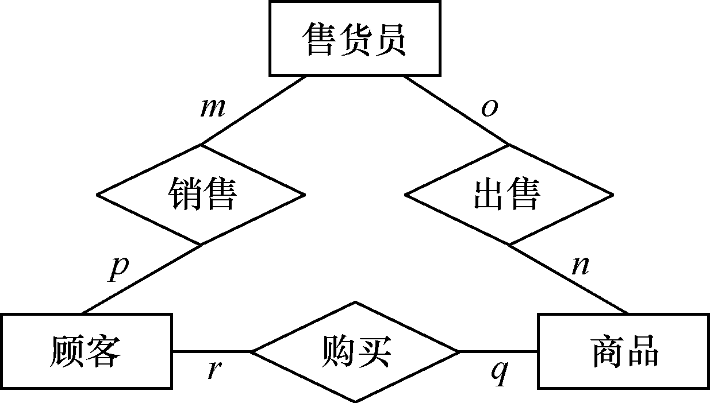
两个图不等价
售货员
×
m
销售
p
n
顾客
商品

Slide 37
2.3 组织层数据模型
2.3.1 层次数据模型
2.3.2 网状数据模型
2.3.3 关系数据模型

Slide 38
概述
组织层数据模型是从数据的组织形式的角度来描述信息。
在数据库技术的发展过程中用到的组织层数据模型主要有：
  层次模型（Hierarchical Model）
  网状模型（Network Model）
  关系模型（Relational Model）
  面向对象模型（Object Oriented Model）

Slide 39
2.3.1 层次数据模型
是数据库管理系统中最早出现的数据模型。
层次数据库管理系统采用层次模型作为数据的组织方式。
层次数据库管理系统的典型代表是IBM公司的IMS，是IBM1968年推出的第一个大型商用数据库管理系统。

Slide 40
层次数据模型
用树形结构表示实体和实体之间的联系。
现实世界中许多实体之间的联系本身就呈现出一种自然的层次关系，如：
  行政机构
  家族关系

Slide 41
层次数据模型
构成层次模型的树由结点和连线组成
  结点表示实体，结点中的项表示实体的属性
  连线表示相连的两个实体间的联系，这种联系是一对多的。
通常把表示“一”的实体放在上方，称为父结点；
把表示“多”的实体放在下方，称为子结点。
将不包含任何子结点的结点称为叶结点。

Slide 42
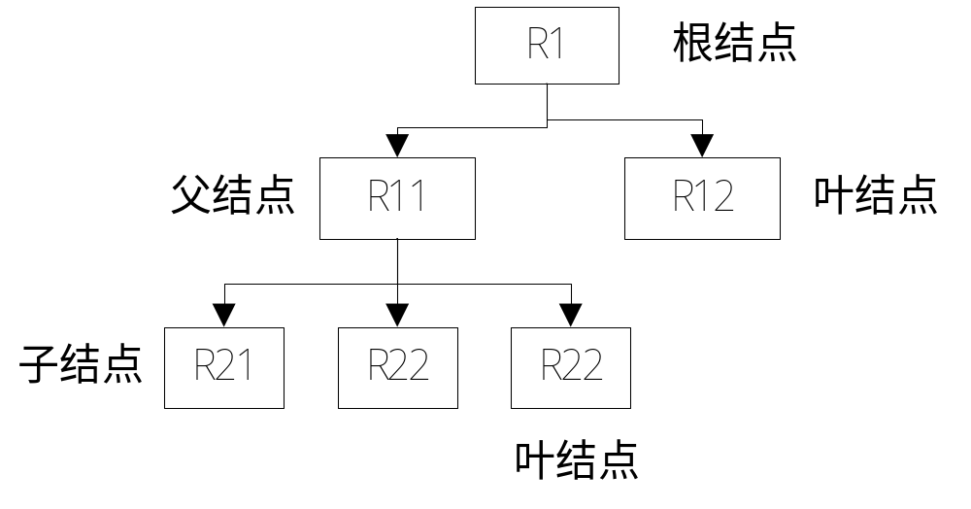
层次模型示意图

Slide 43
层次模型的限制
可以方便的表示一对多的联系。但有以下两点限制：
  有且仅有一个结点无父结点，这个结点即为树的根；
  其他结点有且仅有一个父结点。

Slide 44
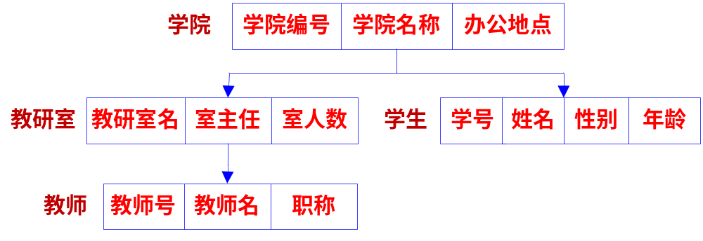
层次模型基本特点
任何一个给定的记录值只有从层次模型的根部开始按路径查看时，才能明确其含义，任何子结点都不能脱离父结点而存在。

Slide 45
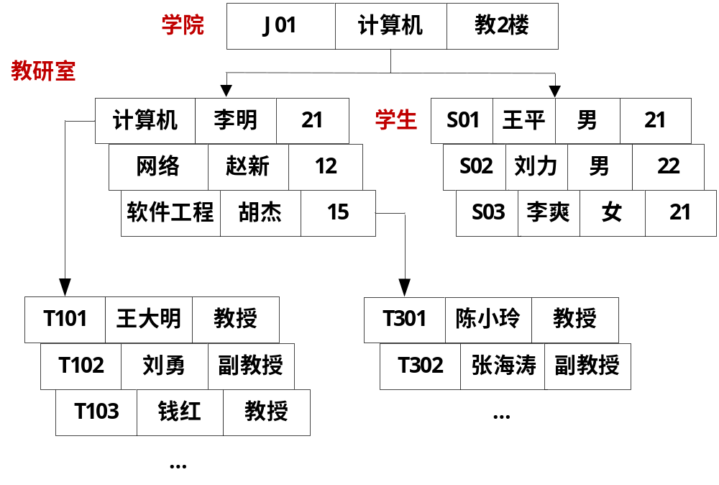
层次数据模型的一个值

Slide 46
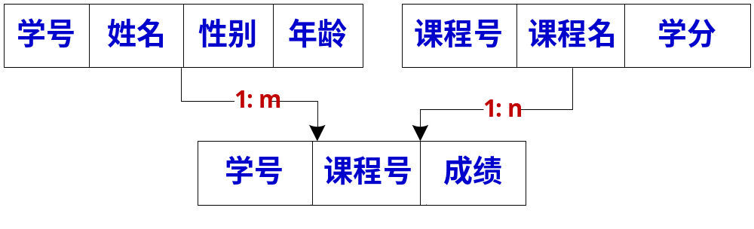
层次模型局限性
只能表示一对多的联系，不能直接表示多对多联系。
如果把多对多联系转换为一对多联系，会出现一个子结点有多个父结点的情况。

Slide 47
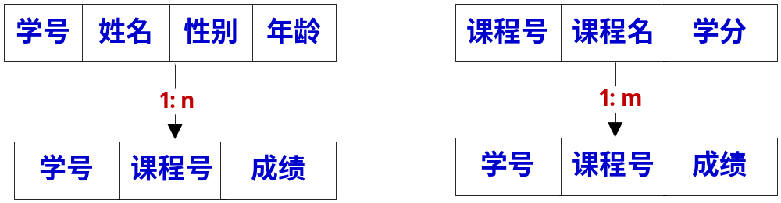
解决办法
把一个层次模型分解为两个层次模型

Slide 48
2.3.2网状数据模型
如果去掉层次模型中的两点限制，即
  允许一个以上的结点无父结点，
  每个结点可以有多个父结点，
便构成了网状模型。
用图形结构表示实体和实体之间的联系。

Slide 49
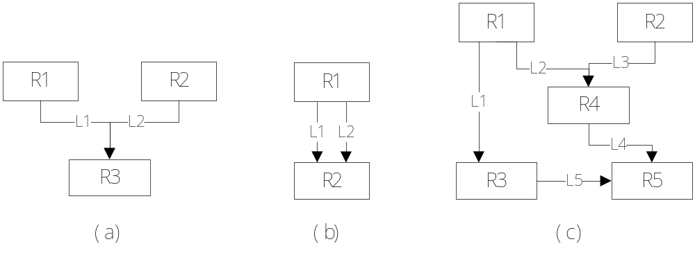
网状模型示例

Slide 50
网状模型限制
网状数据模型可以直接表示多对多联系。但实现起来太复杂。
因此一些支持网状模型的数据库管理系统，对多对多联系还是进行了限制
例如，网状模型的典型代表CODASYL就只支持一对多联系。

Slide 51
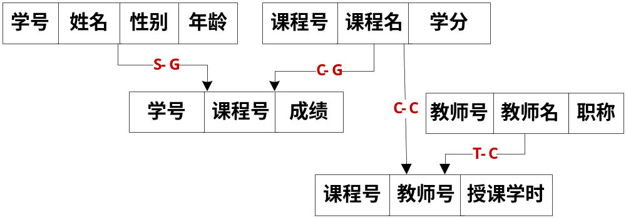
网状模型示意图

Slide 52
2.3.3关系数据模型
关系数据模型是目前最重要的一种数据模型，
关系数据库就是采用关系数据模型作为数据的组织方式。
关系数据模型源于数学，它把数据看成是二维表中的元素，而这个二维表在关系数据库中就称为关系。

Slide 53
关系数据模型的数据结构
用关系（表格数据）表示实体和实体之间的联系的模型就称为关系数据模型。
在关系数据模型中，实体本身以及实体和实体之间的联系都用关系来表示，实体之间的联系不再通过指针来实现。

Slide 54
关系模型示例
学生表
学 号 | 姓 名 | 年 龄 | 性 别 | 所 在 系
0611101 | 李勇 | 21 | 男 | 计算机系
0611102 | 刘晨 | 20 | 男 | 计算机系
0611103 | 王敏 | 20 | 女 | 计算机系
0621101 | 张立 | 20 | 男 | 信息管理系
0621102 | 吴宾 | 19 | 女 | 信息管理系

Slide 55
在关系数据库中，记录值仅仅构成关系，关系之间的联系是靠语义相同的字段（称为连接字段）值表达的。
例如，要查询“刘晨”的考试成绩，首先要在“学生”关系中得到“刘晨”的学号值，然后根据这个学号值再在“选课”关系中找出该学生的所有考试记录值。

Slide 56
示例
学生
学 号 | 姓 名 | …
0611101 | 李勇
0611102 | 刘晨
0611103 | 王敏
0611102 | 刘晨
选课
学 号 | 课 程号 | 成 绩
0611101 | C001 | 96
0611101 | C002 | 80
0611101 | C003 | 84
0611101 | C005 | 62
0611102 | C001 | 92
0611102 | C002 | 90
0611102 | C004 | 84
0621102 | C001 | 76
0621102 | C004 | 85
0611102 | C001 | 92
0611102 | C002 | 90
0611102 | C004 | 84

Slide 57
关系模型好处
关系数据模型易于设计、实现、维护和使用，
它与层次数据模型和网状数据模型的最根本区别是，关系数据模型不依赖于导航式的数据访问系统，数据结构的变化不会影响对数据的访问。

Slide 58
2.4 面向对象数据模型
面向对象数据模型是捕获在面向对象程序设计中所支持的对象语义的逻辑数据模型，是持久的和共享的对象集合，具有模拟整个解决方案的能力。
面向对象数据模型把实体表示为类，一个类描述了对象属性和实体行为。

Slide 59
示例
“学生”类有学生的属性，如
  学号、学生姓名和性别等，
还包含模仿学生行为（如选修课程）的方法。
类-对象的实例对应于学生个体。

Slide 60
面向对象数据库基于把数据和与对象相关的代码封装成单一组件，外面不能看到其里面的内容。
因此，面向对象数据模型强调对象（由数据和代码组成）而不是单独的数据。
与传统的数据库不同，对象模型没有单一固定的数据库结构。

Slide 61
面向对象数据库管理系统（OODBMS）是数据库管理中最新的方法，它们始于工程和设计领域的应用，并且成为金融、通讯和万维网（WWW）应用欢迎的系统。
适用于多媒体应用以及复杂的很难在关系数据库管理系统中模拟和处理的关系。

Slide 62
2.5 数据库结构
2.5.1 模式的基本概念
2.5.2 三级模式结构
2.5.3 模式映像与数据独立性

Slide 63
概述
考察数据库结构有不同的层次或不同的角度。
  从数据库管理角度看，数据库通常采用三级模式结构。这是数据库管理系统内部的系统结构。
  从数据库最终用户角度看，数据库的结构分为集中式结构、文件服务器结构、客户/服务器结构等。这是数据库的外部结构。
本节我们讨论数据库的内部结构。

Slide 64
2.5.1 模式的基本概念
数据模型（组织层数据模型）是描述数据的组织形式，
模式是用给定的数据模型对具体数据的描述。
就像用某一种编程语言编写具体应用程序一样。

Slide 65
模式的基本概念
模式是数据库中全体数据的逻辑结构和特征的描述，它仅仅涉及“型”的描述，不涉及具体的值。
关系模式是关系的“型”或元组的结构共性的描述。
实际上对应的是关系表的表头。

Slide 66
关系模式
模式的一个具体值称为模式的一个实例。
如表中的每一行数据就是一个具体实例。
模式是相对稳定的，实例是相对变动的。

Slide 67
关系模式
关系模式
属性1 | 属性2 | … | 属性n
实例

Slide 68
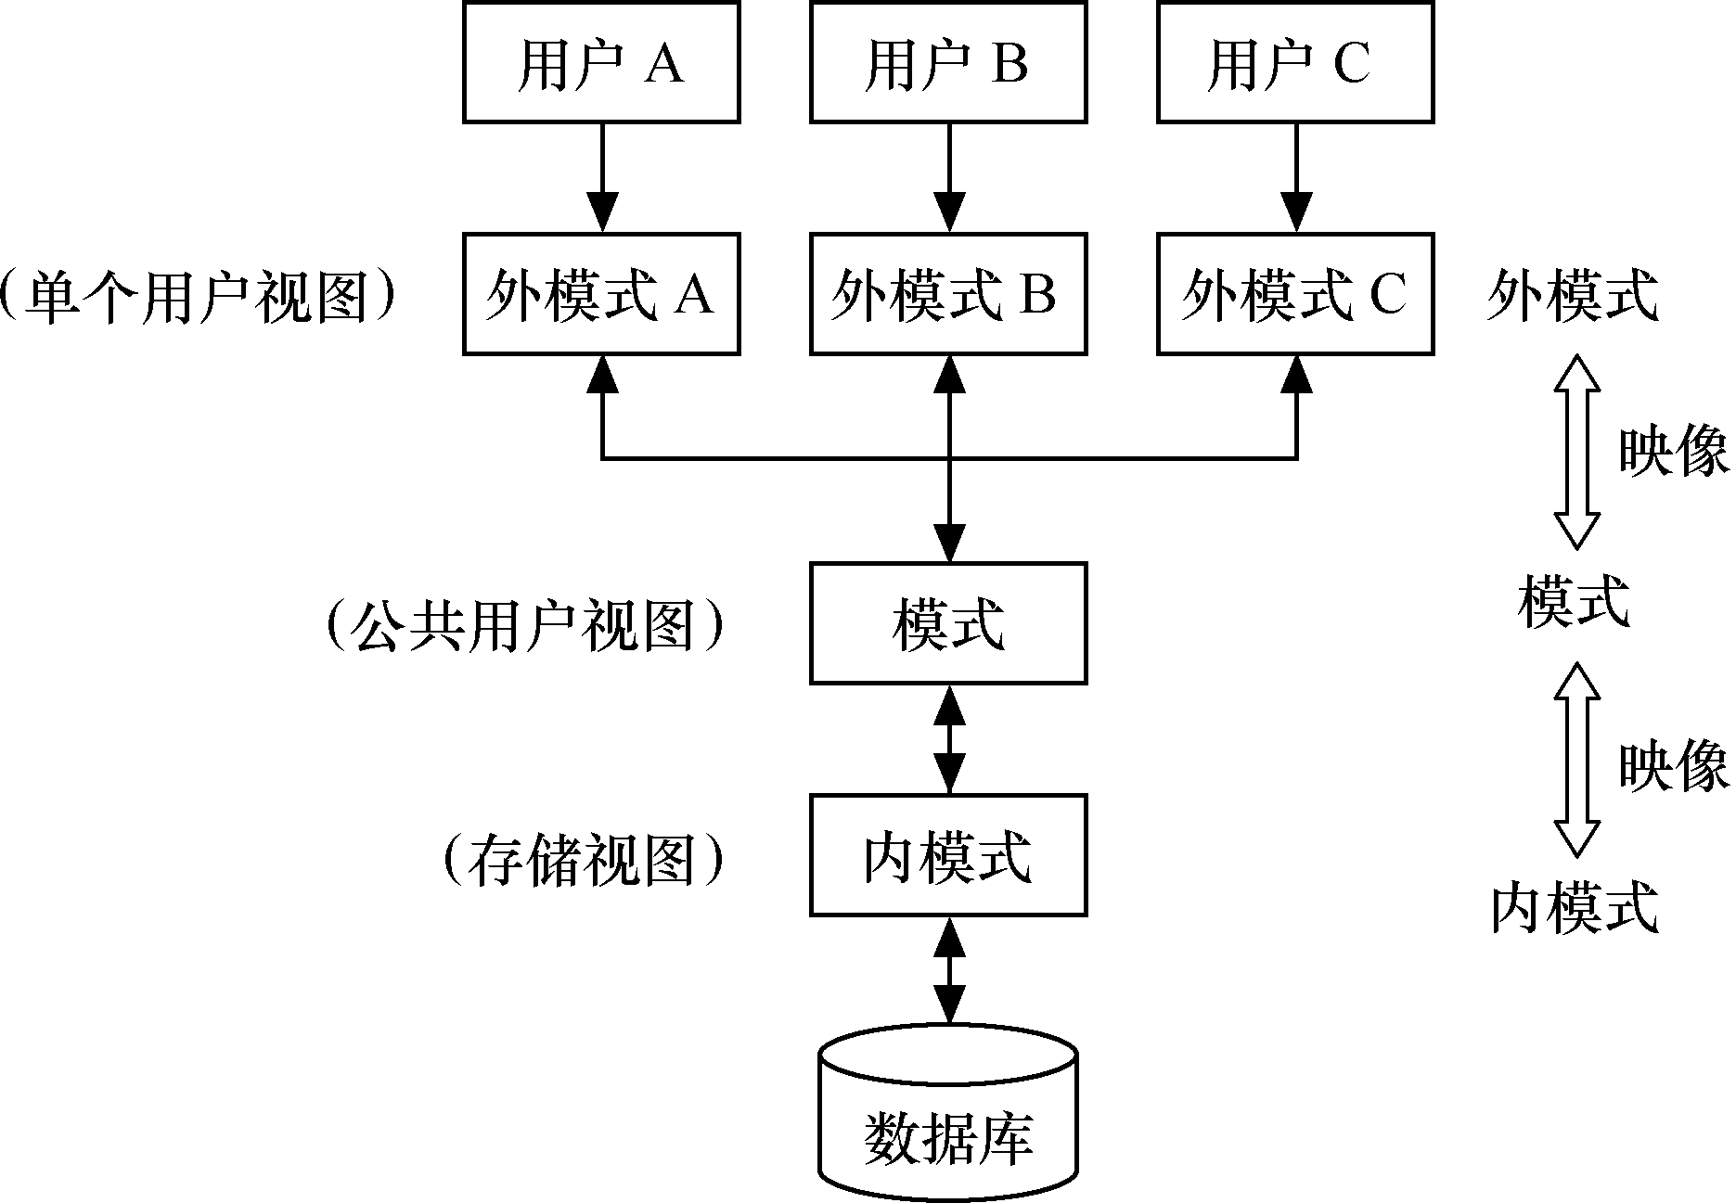
三级模式结构

Slide 69
三个模式
关系数据库中的模式一定是关系的，在该层可见的实体是关系的表和关系的操作符。
外模式也是关系的，它们的内容来自模式
内模式不是关系的，它是数据的物理存储方式。

Slide 70
外模式
也称为用户模式、子模式。
用户对现实系统中感兴趣整体的局部数据结构的描述。
是DB整体数据结构的子集或局部重构。
用外模式定义语言表达。例，对RDB，定义视图结构。
是保证数据库安全的一个措施。

Slide 71
示例1——子集
学生
学 号 | 姓 名 | 年 龄 | 性 别 | 所 在 系
0611101 | 李勇 | 21 | 男 | 计算机系
0611102 | 刘晨 | 20 | 男 | 计算机系
0611103 | 王敏 | 20 | 女 | 计算机系
0621101 | 张立 | 20 | 男 | 信息管理系
0621102 | 吴宾 | 19 | 女 | 信息管理系
学 号
0611101
0611102
0611103
0621101
0621102
姓 名
李勇
刘晨
王敏
张立
吴宾
性 别
男
男
女
男
女
模式
学 号 | 姓 名 | 性 别
0611101 | 李勇 | 男
0611102 | 刘晨 | 男
0611103 | 王敏 | 女
0621101 | 张立 | 男
0621102 | 吴宾 | 女
外模式

Slide 72
示例2——重构
姓名
学生（学号，姓名，性别，年龄，所在系）
课程（课程号，课程名，学分）
选课（学号，课程号，成绩）
课程名
成绩
学生（姓名，课程名，成绩）

Slide 73
示例3——安全性
职工表（职工号，姓名，所在部门，基本工资，职务工资，奖励工资）
奖励工资
职工信息（职工号，姓名，所在部门，基本工资，职务工资）

Slide 74
模式
也称为逻辑模式或模式，是数据库中全体数据的逻辑结构和特征的描述，是所有用户的公共数据描述。
是数据库系统结构的中间层。
不涉及数据的物理存储细节和硬件环境，
与具体的应用程序、应用开发工具和环境无关。

Slide 75
模式实际上是数据库数据在逻辑级上的视图。
一个数据库只有一种模式。
不涉及存储记录对列、索引、指针或其他存储的访问细节。

Slide 76
内模式
也称为存储模式。
是对整个数据库的底层表示。
描述了数据的存储结构，比如：
  数据的组织与存储方式
  索引按什么方式组织
  是否加密等
但不涉及物理记录的形式。

Slide 77
2.5.3 模式映象与数据独立性
数据库系统的三级模式是对数据的三个抽象级别，
它把数据的具体组织留给DBMS管理，使用户能逻辑地、抽象地处理数据，
而不必关心数据在计算机中的具体表示方式与存储方式。

Slide 78
两个映像
为了能够在内部实现这三个抽象层次的联系和转换，数据库管理系统在三级模式之间提供了两层映象：
  外模式/模式映象
  模式/内模式映象

Slide 79
外模式/模式映象
当模式改变时，可用外模式/模式定义语句，调整外模式/模式映象定义，从而保持外模式不变。
数据和程序逻辑独立（概念独立）

Slide 80

逻辑独立性示例
（学号，姓名，性别）
学生（学号，姓名，年龄，性别，所在系）
学生（学号，姓名，年龄，性别，所在系，专业）

Slide 81
模式/内模式映象
当存储结构改变时，可（由DBA）用内模式定义语句，调整内模式定义，从而保持模式不变。
数据和程序物理独立（存储独立）

Slide 82
物理独立性示例
学 号 | 姓 名 | 年 龄 | 性 别 | 所 在 系
0611101 | 李勇 | 21 | 男 | 计算机系
0611102 | 刘晨 | 20 | 男 | 计算机系
0611103 | 王敏 | 20 | 女 | 计算机系
0621101 | 张立 | 20 | 男 | 信息管理系
0621102 | 吴宾 | 19 | 女 | 信息管理系
学生数据库
学生数据库
D:\x
D:\x
E:\a
F:\b

Slide 83
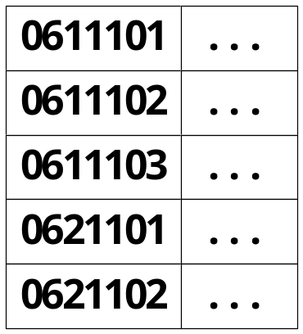
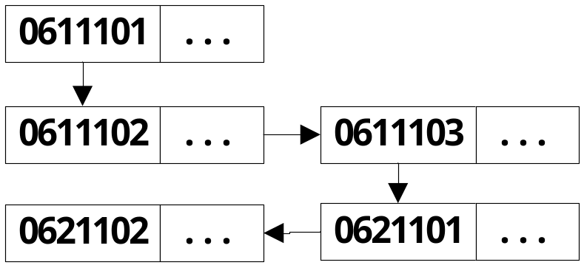
物理独立性示例
学 号 | 姓 名 | 年 龄 | 性 别 | 所 在 系
0611101 | 李勇 | 21 | 男 | 计算机系
0611102 | 刘晨 | 20 | 男 | 计算机系
0611103 | 王敏 | 20 | 女 | 计算机系
0621101 | 张立 | 20 | 男 | 信息管理系
0621102 | 吴宾 | 19 | 女 | 信息管理系

Slide 84
模式小结
模式是数据库的中心与关键，它独立于数据库系统的其他层。设计数据库系统时也是首先设计数据库系统的逻辑模式。
内模式依赖于数据库的全局逻辑结构，但独立于数据库的用户视图，也独立于具体的存储设备。
外模式面向具体的应用程序，它定义在逻辑模式之上，但独立于存储模式和存储设备。

